Slide 1


Строевая подготовка
Тема 1:
Основные положения Строевого устава Вооруженных Сил Республики Беларусь
Занятие 1:
Основные положения Строевого устава Вооруженных Сил Республики Беларусь

Slide 2
Учебные цели:
1. Дать систематизированные основы знаний обучающимся об основных положениях Строевого устава Вооруженных Сил Республики Беларусь.

Slide 3
Учебные вопросы:
1. Общие положения. Управление строем.
2. Обязанности командиров и военнослужащих перед построением и в строю.

Slide 4
Литература:
Строевой устав Вооруженных Сил Республики Беларусь.
Электронный учебно-методический комплекс по дисциплине «Строевая подготовка».

Slide 5
1-й учебный вопрос:
Общие положения. Управление строем.

Slide 6
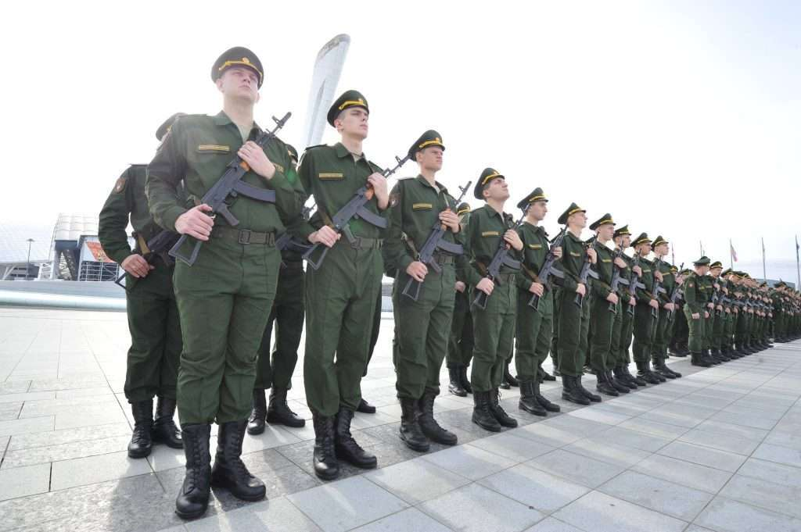
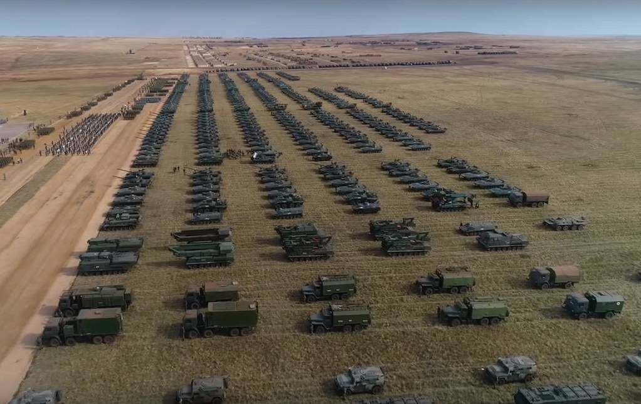
Для целей Строевого устава используются основные термины и их определения:
строй – установленное в Строевом уставе размещение военнослужащих, подразделений и воинских частей для их совместных действий в пешем порядке и на машинах.

Slide 7
двухшереножный строй – строй, в котором военнослужащие одной шеренги расположены в затылок военнослужащим другой шеренги на дистанции одного шага (вытянутой руки, наложенной ладонью на плечо впереди стоящего военнослужащего).

Slide 8
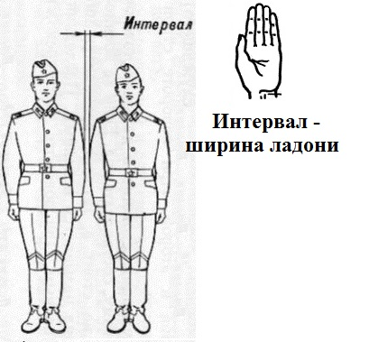
одношереножный строй – строй, в котором военнослужащие располагаются в одной шеренге.
Одношереножный строй может быть сомкнутым или разомкнутым.
В сомкнутом строю военнослужащие в шеренгах расположены по фронту один от другого на интервалах, равных ширине ладони между локтями.

Slide 9
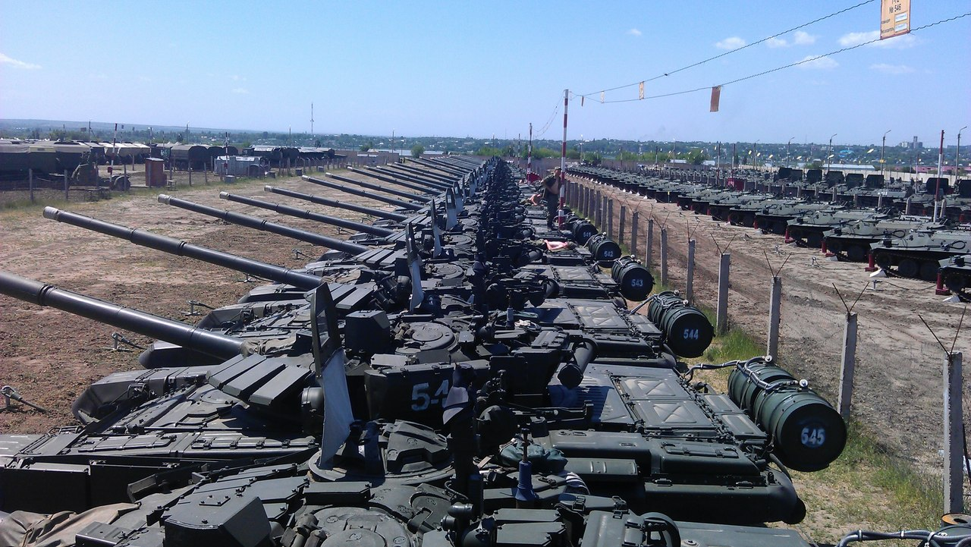
линия машин – строй, в котором машины размещены одна возле другой на одной линии.

Slide 10
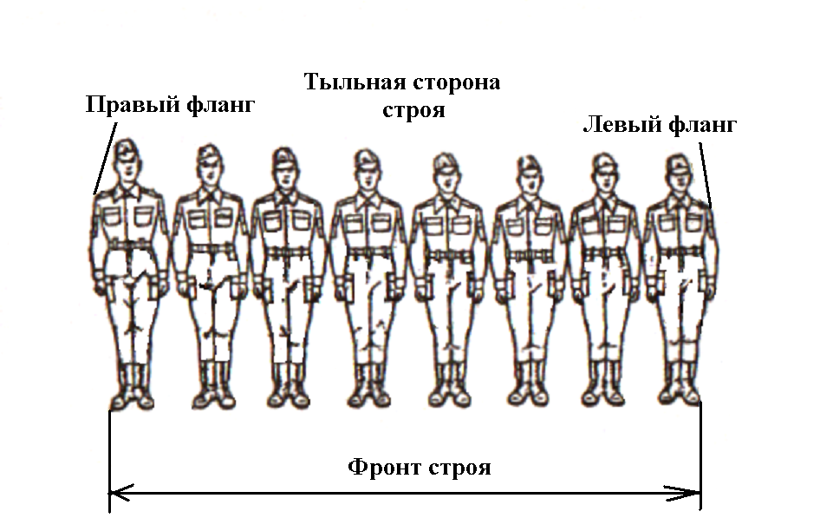
ряд – два военнослужащих, стоящих в двухшереножном строю в затылок один другому.
шеренга – строй, в котором военнослужащие размещены один возле другого на одной линии.

Slide 11
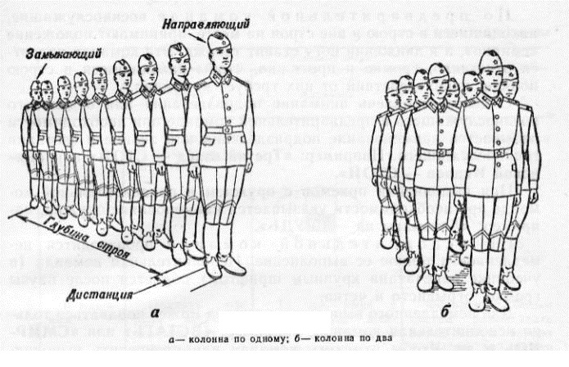
колонна – строй, в котором военнослужащие расположены в затылок друг другу, а подразделения (машины) – одно за другим на дистанциях, установленных в Строевом уставе или по решению командира.
Колонны могут быть по одному, по два, по три, по четыре и более.

Slide 12
фланг – правая (левая) оконечность строя, при поворотах строя названия флангов не изменяются.

Slide 13
фронт – сторона строя, в которую военнослужащие обращены лицом (машины – лобовой частью).

Slide 14
тыльная сторона строя – сторона, противоположная фронту.

Slide 15
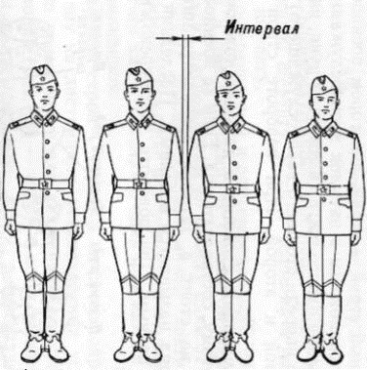
интервал – расстояние по фронту между военнослужащими (машинами), подразделениями и воинскими частями.

Slide 16
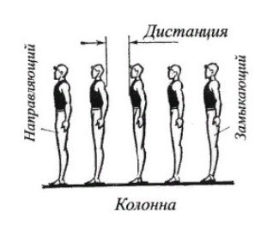
дистанция – расстояние в глубину между военнослужащими (машинами), подразделениями и воинскими частями.

Slide 17
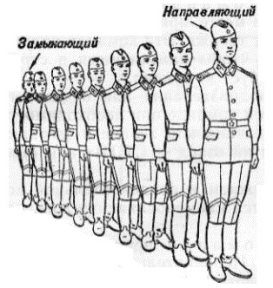
направляющий – военнослужащий (подразделение, машина), который движется головным в указанном направлении. По направляющему сообразуют свое движение остальные военнослужащие (подразделения, машины).
замыкающий – военнослужащий (подразделение, машина), который движется последним в колонне.

Slide 18
глубина строя – расстояние от первой шеренги (впереди стоящего военнослужащего) до последней шеренги (позади стоящего военнослужащего), а при действиях на машинах – расстояние от первой линии машин (впереди стоящей машины) до последней линии машин (позади стоящей машины).

Slide 19
ширина строя – расстояние между флангами.

Slide 20
походный строй – строй, в котором военнослужащие (машины) подразделений построены в колонну или подразделения в колоннах расположены одно за другим на дистанциях, установленных в Строевом уставе или по решению командира;
развернутый строй – строй, в котором военнослужащие (машины) подразделений построены на одной линии по фронту в одношереножном или двухшереножном строю (в линию машин) либо в линию колонн на интервалах, установленных в Строевом уставе или по решению командира;

Slide 21
Управление строем командир осуществляет посредством отдания команд, которые подаются голосом и сигналами, а также передаются с применением технических средств. Команды могут передаваться по колонне через командиров подразделений (старших машин) и назначенных наблюдателей.
В строю старший командир находится там, откуда ему удобнее командовать. Остальные командиры подают команды, оставаясь на местах, установленных в Строевом уставе или по решению старшего командира.
Командирам подразделений от роты и выше при нахождении в походном строю воинской части разрешается выходить из него только для подачи команд и проверки их выполнения.

Slide 22
Команда может быть предварительной и исполнительной или только исполнительной.
Предварительная команда подается отчетливо, громко и протяжно, чтобы находящиеся в строю военнослужащие поняли, каких действий от них требует командир.
По предварительной команде военнослужащие, находящиеся в строю на месте, принимают строевую стойку, а в движении переходят на строевой шаг. Военнослужащие, находящиеся вне строя, по предварительной команде поворачиваются в сторону начальника и принимают строевую стойку.
Исполнительная команда подается после паузы громко, отрывисто и четко (в Строевом уставе напечатана прописными буквами). По исполнительной команде осуществляется немедленное и точное ее выполнение.

Slide 23
С целью привлечь внимание личного состава подразделения или отдельного военнослужащего в предварительной команде при необходимости называется наименование подразделения или воинское звание и фамилия военнослужащего.
Например: «Взвод (3-й взвод), СТОЙ»; «Рядовой Жук, кру-ГОМ».
Голос при подаче команд должен соразмеряться с шириной и глубиной строя, а доклад произносится четко, без резкого повышения голоса.
Сигналы для управления строем и машиной указаны в таблицах согласно приложениям 2, 3 к Строевому уставу.

Slide 24
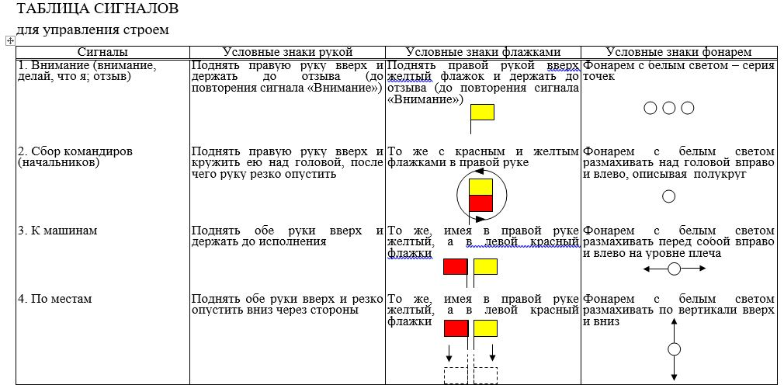

Slide 25
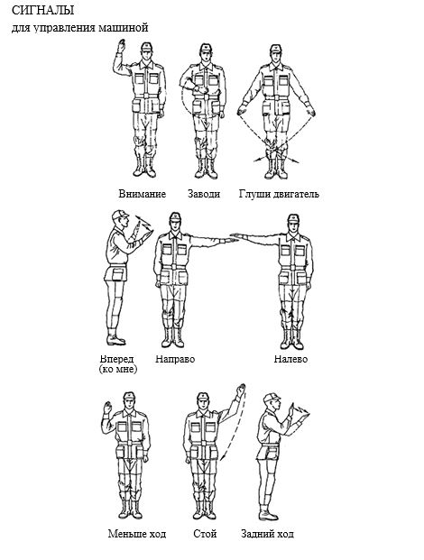

Slide 26
Чтобы отменить или прекратить выполнение приема подается команда: «ОТСТАВИТЬ». По данной команде принимается положение, которое было до выполнения приема.
При обучении допускается выполнение указанных в Строевом уставе приемов, а также поворотов и движений по разделениям. Для этого подаются соответствующие команды.
Например: «Автомат на грудь, по разделениям: делай – РАЗ, делай – ДВА, делай – ТРИ», «Направо, по разделениям: делай – РАЗ, делай – ДВА».

Slide 27
2-й учебный вопрос:
Обязанности командиров и военнослужащих перед построением и в строю.

Slide 28
Командир обязан:
указать место, время, порядок построения, военную форму одежды и снаряжение, какие иметь вооружение, военную и специальную технику; при необходимости назначить наблюдателя;
проверить и знать наличие в строю военнослужащих подчиненного подразделения (воинской части), вооружения, военной и специальной техники, боеприпасов, средств защиты и шанцевого инструмента;
проверить внешний вид подчиненных, наличие снаряжения и правильность его подгонки;
поддерживать дисциплину строя и требовать точного выполнения подразделениями команд, а военнослужащими своих обязанностей в строю;

Slide 29
при подаче команд в пеших строях на месте принимать строевую стойку;
при построении в составе подразделений с вооружением, военной и специальной техникой провести их внешний осмотр, проверить наличие и исправность оборудования для перевозки личного состава, правильность крепления перевозимых (буксируемых) вооружения, военной и специальной техники и укладки военного имущества; напомнить личному составу требования безопасности; в движении соблюдать установленные дистанцию, скорость и правила движения;
иметь строевую записку по форме согласно приложению 4 к Строевому уставу (от командира роты (отдельного взвода) и выше).

Slide 30
Военнослужащий обязан:
проверить исправность и наличие закрепленных за ним оружия, военной и специальной техники, боеприпасов, индивидуальных средств защиты, шанцевого инструмента, обмундирования и снаряжения;
иметь аккуратную прическу и опрятный внешний вид;
заправить обмундирование, правильно надеть и подогнать снаряжение, помочь рядом стоящим военнослужащим устранить замеченные недостатки;
знать свое место в строю, быстро и без суеты занимать его;
в движении сохранять равнение, установленные интервал и дистанцию;
не выходить из строя (машины) без разрешения; соблюдать требования безопасности;
не разговаривать в строю без разрешения, быть внимательным, быстро и точно выполнять команды (сигналы) своего командира, передавать их без искажений, громко и четко.

Slide 31
Задание на самостоятельную работу:
изучить:
основные положения Строевого устава Вооруженных Сил Республики Беларусь.
использовать:
Строевой устав Вооруженных Сил Республики Беларусь.
Электронный учебно-методический комплекс по дисциплине «Строевая подготовка».

Slide 32
Спасибо за внимание!

